Slide 1
NORDSTRAND IDRETTSFORENING
Avslutning Team 2002
14.12.2014

Slide 2
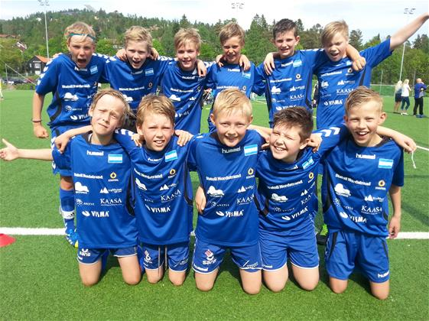
Team 2002
2002

Slide 3
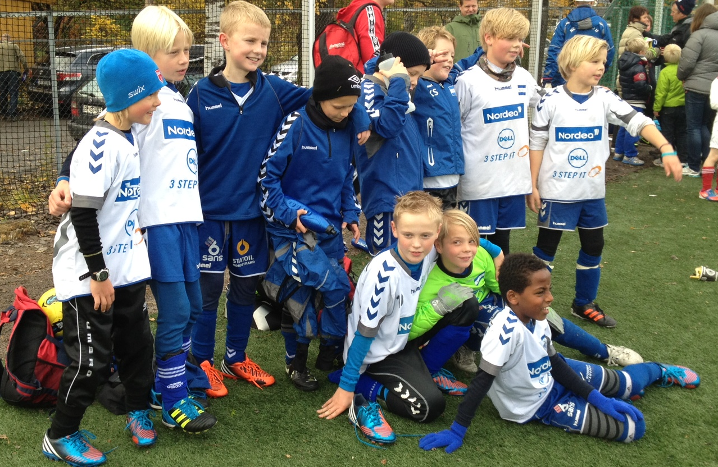
RESPEKT | SAMHOLD | ENGASJEMENT

Slide 4
Respekt
Med respekt menes det ikke at man nødvendigvis må være enig i alt andre gjør eller sier, men at du aksepterer at personen er - eller tenker - annerledes enn deg selv.
Nordstrand IF mener at alle som ønsker å ta del i aktivitetstilbudet i klubben skal bli møtt, sett og behandlet på lik måte uavhengig av nivå og sosial bakgrunn
Nordstrand IF mener at det alltid skal utøves «Fair Play» underbygd meg eget program for dette i klubben
Nordstrand IF mener at vi viser repekt når man møter presis til treninger, kamper og avtaler
Nordstrand IF mener de som er med i klubben skal følge klubbens regler og retningslinjer
Nordstrand IF mener at vi skal møte dommere, motstandere og konkurrenter på en imøtekommende, saklig og høflig måte

Slide 5
Samhold
Med samhold menes det at vi som klubb, med alle grupper, årganger og lag, til enhver tid etterstreber å stå sammen i både medgang og motgang.
Nordstrand IF mener at alle skal bli sett og ivaretatt på en inkluderende måte for å ha lyst til å være med over tid.
Nordstrand IF mener at vi som klubb skal jobbe for felleskap og for å bygge positive relasjoner innad i klubben og til dens omgivelser
Nordstrand IF med tilhørende arenaer skal være et trygt og utviklende sted for alle

Slide 6
Engasjement
Med engasjement menes det å aktivt delta for klubbens beste.
Nordstrand IF mener at engasjement er å interessere seg for fellesskapet
Nordstrand IF mener at engasjement er å ta del enten i selve aktiviteten eller andre fora i regi av klubben
Nordstrand IF mener at engasjement vil si å bry seg
Nordstrand IF mener at engasjement er å dele gode ideer og erfaringer ut over egen gruppe

Slide 7
Kriterier for inndeling av treningsgrupper
Inndelingen baserer seg på
Individuelle ferdigheter med ball («Sjef over ballen»)
Relasjonelle ferdigheter dvs. valg og samspill
Fotballfysikk dvs. fotballhurtighet, fotballkondisjon og duellstyrke
Holdninger dvs. oppmøte og oppførsel på trening
Mentale ferdigheter dvs. evne til å påvirke spillet, mestre stress og utfordringer
Sosiale ferdigheter dvs. evnen til å fungere i en gruppe på trening, kamper, cup'er og turer

Slide 8
Treningsgruppe 1 (TE, WK, ML)
Michael
Edward K
Fillip K
Oliver
Axel S
David
Herman H
Anders E
Andreas (k)
Oscar L (k)
Viktor
Kasper S
Vegard T
Aleksander K
Kasper NE
Albert B
Markus C
Malthe (k)
Simen (k)

Slide 9
Treningsgruppe 2 (TK, JT,RNE, BØ, RAa, H)
William Ø
Felix H
Ole Kristian
Nils Jørgen
Edvard D
Rafael
William Aa
Brage B
Benjamin RJ
Sindre Ø
Oscar Ek
Kevin Thune
Sondre E
Daniel S
Ola M (k)
Thomas H (k)
Hugo S
Zebastian KH
Erlend SR
Max
Axel Ivan
Aleksander E
Edvin G
Ludvig Johan
Jonathan S
Joakim H
Robin
Ludvig T
Martin B
Jonathan L (k)
August (k)

Slide 10
Treningsgruppe 3 (BP, EB, AT)
Annar
Marius E
Nikolai PH
Henrik O
Morten E
Ole S
Jakob FM
Oskar Grønseth
Sander P
Konrad S
Herman R
Jonas
Sigve M
Fredrik R
Benjamin N
Kristian M
Filliph T
Marcus R
August G (utespiller)
Herman GD (k)
Fredrik L (k)
Aslak (k)

Slide 11
Trenere
Treningsgruppe 1
  Thor Einar (HT), Werner, Magne
Treningsgruppe 2
  Terje (HT), Bjørn Ø, Ronny, Ragnar, Johan og Harald
Treningsgruppe 3
  Bjørn P (HT), Eirik og Are
Keepertrenere
  Johnny og Tore

Slide 12
Vi takker for en flott sesong!
Trenere og ledere på
TEAM 2002

